Slide 1


How to Use Emerald Insight
使用Emerald平台进行检索

Slide 2


Emerald 检索平台特色
30m downloads per year, 109m visitors worldwide
轻松检索
及时响应
页面简洁，操作便捷
整合资源，一体化检索
高级检索，精确查找，关键词联想
检索结果支持二次筛选
内容及时更新，紧追前沿热点
智能性、可扩展的搜索技术
AWS云服务器，高速响应
中国地区配备专业人员，本地化服务
Notes:
Emerald 检索平台有两大特色分别是轻松检索和及时相应。每年访客超过1亿，内容下载超过3千万，是众多读者认可的选择。
1. 页面简洁明了，方便用户在平台中高效的获取有效信息。
2. 使用整合资源一体化检索模式，只需输入关键词即可实现文献检索。
3. 支持高级检索，逐步缩小查找范围，并对输入的内容进行联想展示，利于用户更加方便地在海量信息中找到自己真正感兴趣的内容。
4. 检索结果支持二次筛选，支持用户选择权限、发表时间等，提高用户检索效率。
网页内容即时更新，方便用户获取最新前沿热点。
具备了智能性、可扩展的搜索技术，保证最多的收集信息。
运用亚马逊AWS云服务器，可大大缩短检索的响应时间，保证了最快的响应速度。
Emerald配备专业工作人员及时解决任何平台使用问题，并且在中国地区，为读者客户提供本地化的及时响应服务。

Slide 3
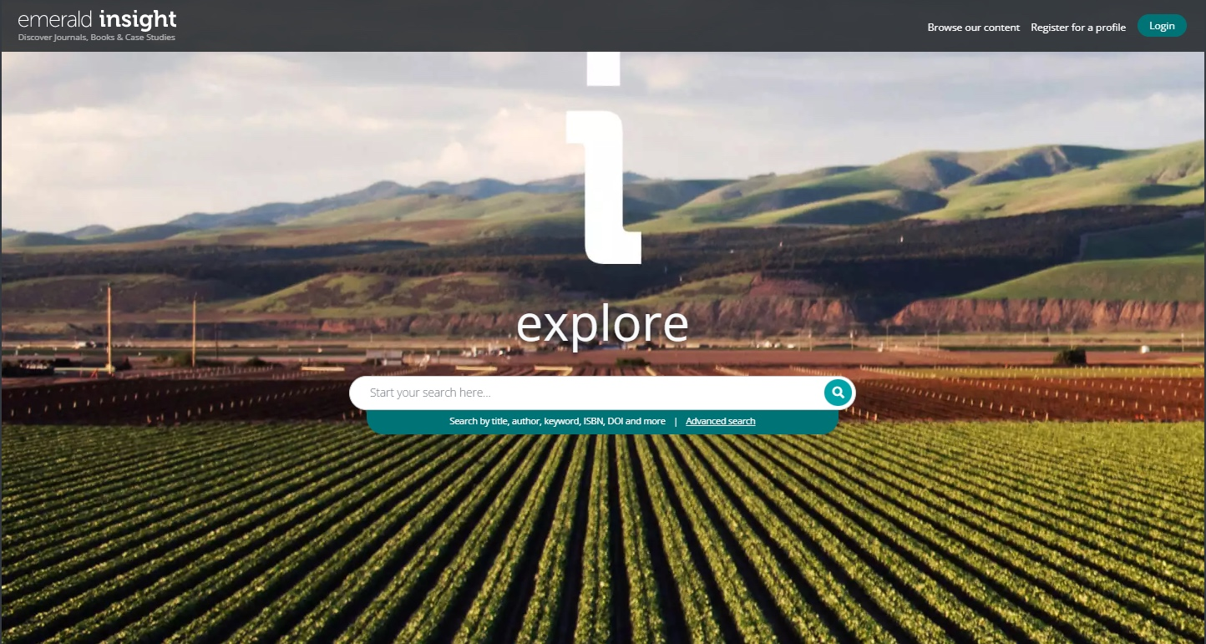

在授权IP范围内登录Emerald主页，获得机构订购资源的访问权限
注册登录
普通检索
高级检索
辅助资源

Slide 4




有针对性地检索某本Emerald期刊或图书
检索范围广泛，关键词限定较少
目标检索内容的学科范围较小
普通检索
目标检索内容有明确的限定条件
精准定位，高效查找文章
便捷地使用“布尔逻辑”运算法
高级检索

Slide 5
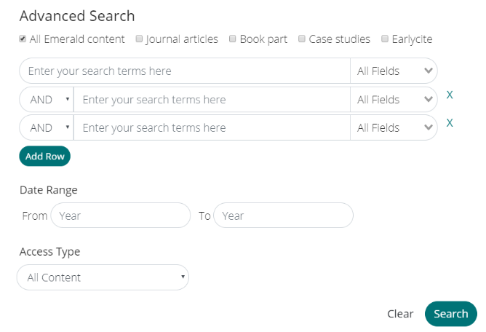



高级检索 – Advanced Search
资源类型
选择检索词出现的范围
支持布尔逻辑运算
点击添加检索项，可添加至10个
出版时间
权限范围

Slide 6
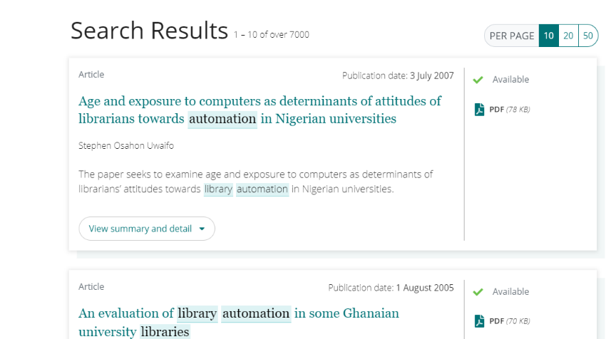
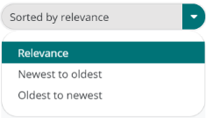
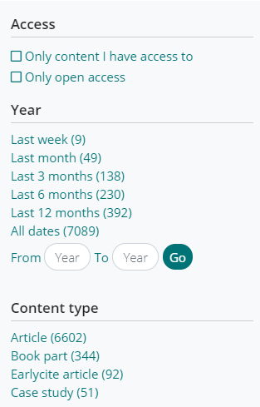
检索结果
根据相关性与时间顺序排序
资源类型
权限
查看下载PDF
二次筛选：
权限、发表时间、资源类型

Slide 7
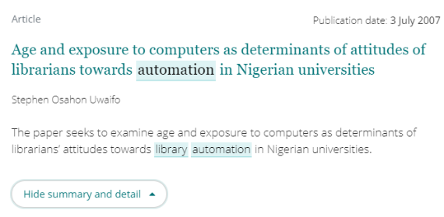
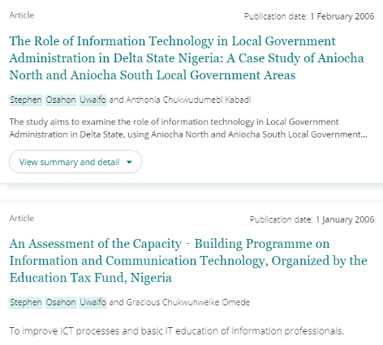
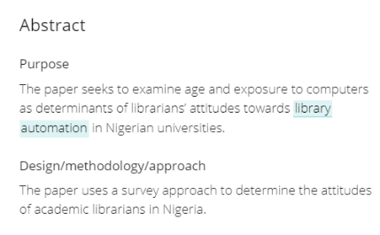
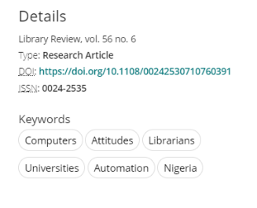
检索结果
作者在Emerald出版的所有文章
文章信息
完整摘要
关键词，可直接点击检索

Slide 8
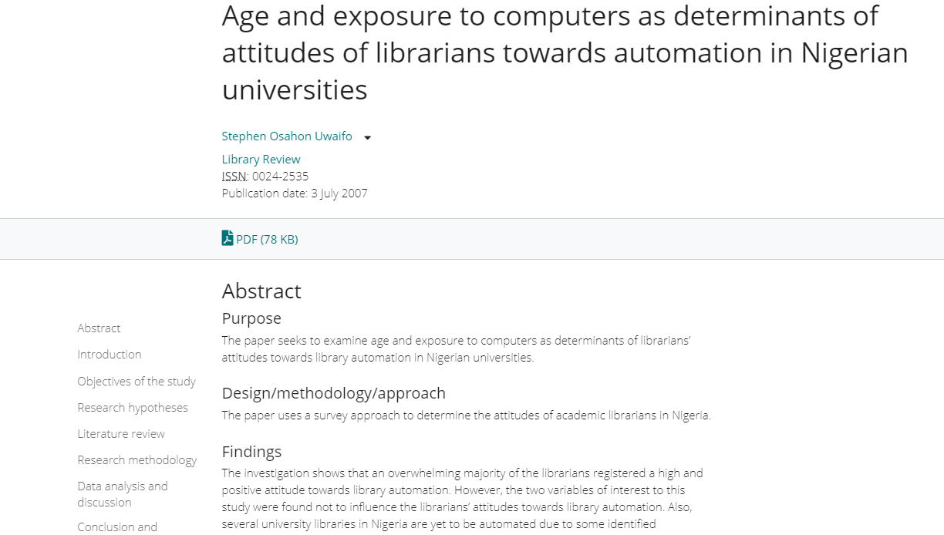
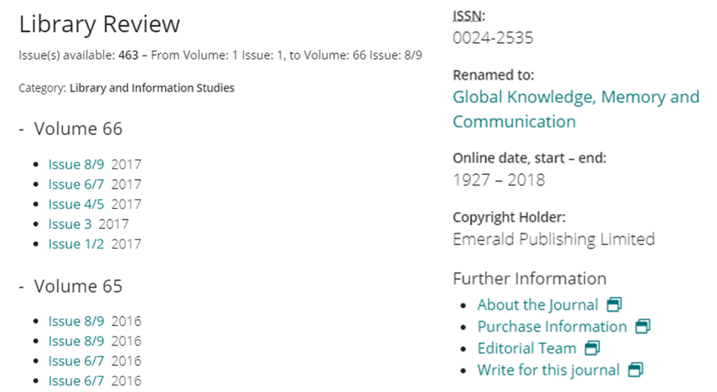
文章所在期刊
点击文章各部分进行跳读
查看、下载PDF
期刊编委
投稿指南

Slide 9
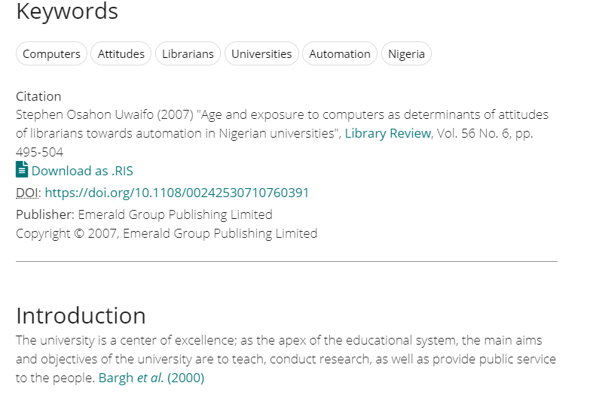

导出引文，导入EndNote、Mendeley等文献管理软件
点击文献，查看详情

Slide 10
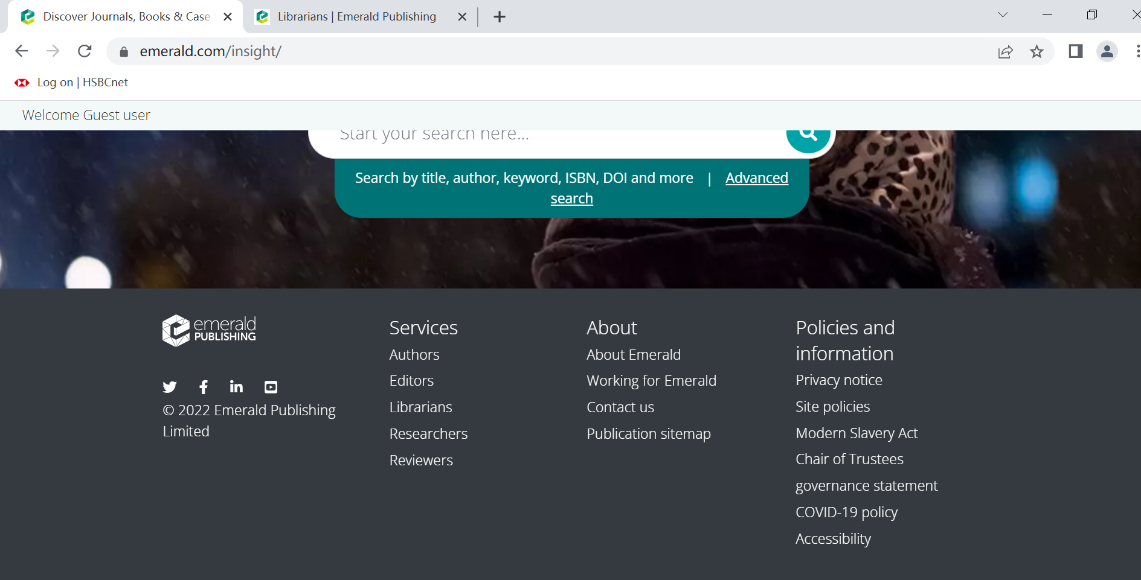
作者
图书馆
科研人员
审稿人
编辑
同行评审
自荐审稿
审稿指南
图书主编
期刊主编
出版伦理
投稿服务
OA出版
征稿启示
学术宣传
案例写作
浏览资源
资源宣传
资源合集
平台使用
搜索期刊
开放科研
开放获取
图书出版
辅助资源

Slide 11

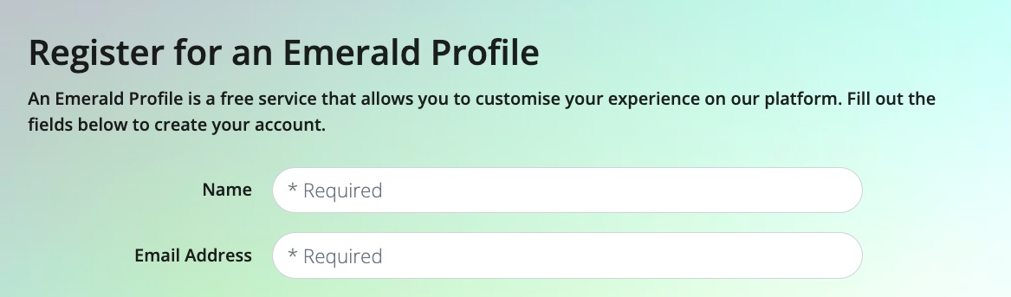



邮箱订阅服务，最新文献推送
存储历史检索条件
查阅个人/所在机构订购的文献
远程访问功能，随时随地查阅资源
注册账号
任何Emerald平台使用问题，请联系：
Email: service@emeraldinsight.com.cn
Tel: 010-8230 6358
联系我们

Slide 12
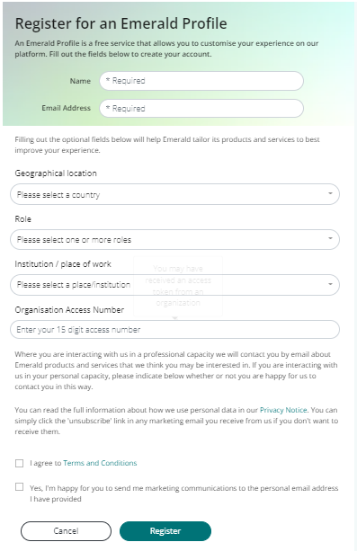

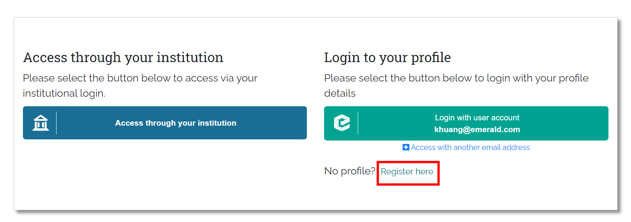
注册账号
点击右上角 Login 进入登录和注册界面
点击右下方 Register 注册，填写信息

Slide 13
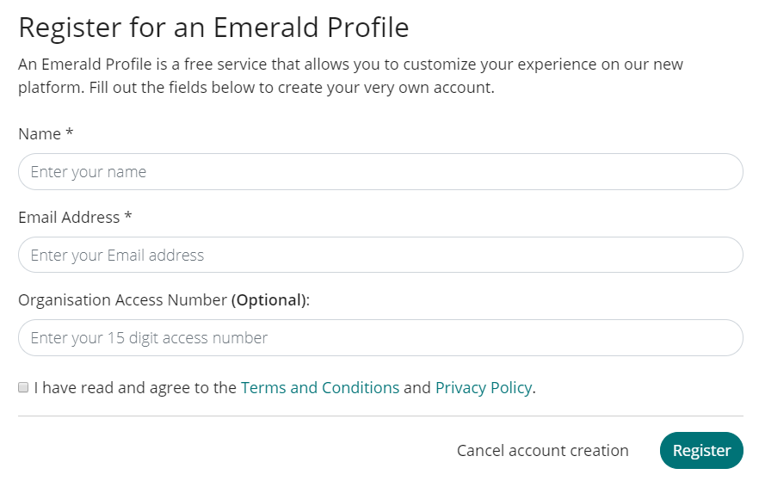
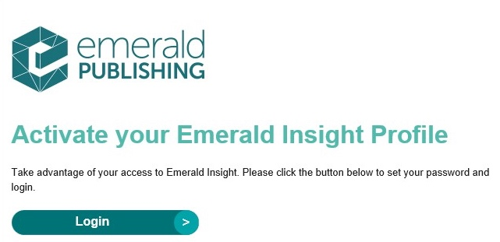
注册账号
完成上一步填写注册之后，邮箱会收到一封激活邮件，点击Login
1
2

Slide 14

登录账号
密码设置完成后，直接跳转登录状态，显示您的账户和机构名称

Slide 15

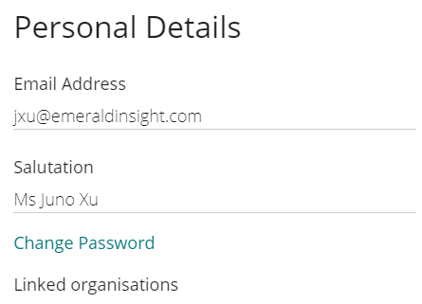
Emerald 远程访问
IP 范围外 访问Emerald资源。发送以下信息至 service@emeraldinsight.com.cn
获取 机构码 Organisation Access Number (OAN)
登录Emerald个人账户，进入Profile，添加获得的机构码OAN
机构
学院
姓名
邮箱
电话
职称
Notes:
平台还支持用户在机构IP范围外访问机构订购的Emerald资源。请用户信息（如下）发送至service@emeraldinsight.com.cn就可以获得一个机构码，进而可以用邮箱账号和该机构码远程登录Emerald平台，获得机构IP外的访问权限。

Slide 16


Thanks
TEL: 010 – 8230 6438
service@emeraldinsight.com.cn

